Slide 1

Cloud Securtiy
Ernst Hutsteiner
Geschäftsführer Hutsteiner IT-Services GmbH

Slide 2
Agenda
Problematik der Cloud Security
Authentifizierungsmethoden
Notes:
Wir machen einen kurzen Überflug über Entra
Erläuterung von Benutzer und Gruppen
Wir erstellen Benutzer
Wir gehne in die Authentication Methods (via Overview)
Wir enablen MFA via Authenticator als Policy
Logon to Portal (wir sehen nichts
Assign role (RBAC) to Subscription

Slide 3
Problematik der Cloud Securtiy

Slide 4
Threats
Fehlkonfiguration
Unautorisierter Zugriff
Unsichere Interfaces (API)
Account Capturing
Mangelnde Sichtbarkeit
Externe Weitergabe von Daten
Böswillige Insider
Cyber-Attacken
DoS-Angriffe
Notes:
Fehlkonfiguration
eine der Hauptursachen für Cloud-Datenverstöße
Unternehmen sind oft zu wenig vertraut mit den Sicherheitskkonzepten in der Cloud
Unautorisierter Zugriff
Im Gegensatz zur lokalen Infrastruktur einer Organisation erfolgt ihre cloudbasierte Bereitstellung außerhalb des Netzwerkperimeters und ist direkt über das öffentliche Internet zugänglich.
Gut für Mitarbeiter und Kunden,
erleichtert es einem Angreifer aber auch
Falsch konfigurierte Sicherheitsmaßnahmen oder kompromittierte Anmeldedaten können machen es Angreifern oft einfach
Unsichere Schnittstellen/API
APIs sind oft gut dokumentiert und von daher leicht zugänglich
Account Capturing
Viele Menschen haben eine extrem schwache Passwortsicherheit
… nehmen auch immer ein und dasselbe PW
Account-Hijacking ist eines der schwerwiegenderen Probleme der Cloud-Sicherheit man erkennt es oft nicht
Mangelnde Sichtbarkeit
Die Cloud-basierten Ressourcen einer Organisation befinden sich außerhalb des Unternehmensnetzwerks und laufen auf einer Infrastruktur, die das Unternehmen nicht besitzt. Daher sind viele herkömmliche Tools zur Erzielung von Netzwerktransparenz für Cloud-Umgebungen nicht effektiv, und einigen Unternehmen mangelt es an Cloud-fokussierten Sicherheitstools. Dies kann die Fähigkeit eines Unternehmens einschränken, seine Cloud-basierten Ressourcen zu überwachen und sie vor Angriffen zu schützen.
Externe Weitergabe von Daten
Die Cloud ist darauf ausgelegt, den Datenaustausch zu vereinfachen. Oft gibt es die Möglichkeit, einen Mitarbeiter explizit per E-Mail einzuladen oder einen Link zu teilen, der es jedem mit der URL ermöglicht, auf die freigegebene Ressource zuzugreifen.
Die Verwendung der linkbasierten Freigabe – eine beliebte Option, da sie einfacher ist, als jeden einzelnen gewünschten Mitarbeiter explizit einzuladen – erschwert die Kontrolle des Zugriffs auf die freigegebene Ressource. Der freigegebene Link kann an eine andere Person weitergeleitet, im Rahmen eines Cyberangriffs gestohlen oder von einem Cyberkriminellen erraten werden, wodurch unbefugter Zugriff auf die freigegebene Ressource ermöglicht wird. Darüber hinaus ist es beim linkbasierten Teilen unmöglich, nur einem einzelnen Empfänger des geteilten Links den Zugriff zu entziehen.
Cyberangriffen
Cyberkriminalität ist ein Geschäft, und Cyberkriminelle wählen ihre Ziele auf der Grundlage der erwarteten Rentabilität ihrer Angriffe aus. Cloud-basierte Infrastrukturen sind direkt über das öffentliche Internet zugänglich, häufig unzureichend gesichert und enthalten viele sensible und wertvolle Daten. Darüber hinaus wird die Cloud von vielen verschiedenen Unternehmen genutzt, sodass ein erfolgreicher Angriff mit hoher Wahrscheinlichkeit viele Male wiederholt werden kann. Daher ist die Cloud-Bereitstellung von Unternehmen ein häufiges Ziel von Cyberangriffen.
Denial-of-Service-Angriffe
Die Cloud ist für die Geschäftsfähigkeit vieler Unternehmen von entscheidender Bedeutung. Sie nutzen die Cloud, um geschäftskritische Daten zu speichern und wichtige interne und kundenorientierte Anwendungen auszuführen.

Slide 5
Rechtliche Aspekte
Datenschutz/Vertraulichkeit (DSGVO)
Compliance
Datenhoheit
Notes:
Datenschutz/Vertraulichkeit
Datenschutz und Vertraulichkeit sind für viele Unternehmen ein wichtiges Anliegen. Datenschutzbestimmungen wie die EU-Datenschutz-Grundverordnung (DSGVO), der Health Insurance Portability and Accessibility Act (HIPAA), der Payment Card Industry Data Security Standard (PCI DSS) und viele mehr schreiben den Schutz von Kundendaten vor und sehen strenge Strafen vor Sicherheitsmängel. Darüber hinaus verfügen Unternehmen über eine große Menge interner Daten, die für die Aufrechterhaltung eines Wettbewerbsvorteils unerlässlich sind.
Die Speicherung dieser Daten in der Cloud hat zwar Vorteile, führt aber bei 66 % der Unternehmen auch zu großen Sicherheitsbedenken. Viele Unternehmen haben Cloud Computing eingeführt, verfügen jedoch nicht über das Wissen, um sicherzustellen, dass sie und ihre Mitarbeiter es sicher nutzen. Dadurch besteht die Gefahr, dass sensible Daten offengelegt werden – wie eine große Zahl von Cloud-Datenverstößen zeigt.
Compliancegesetzlicher und behördlicher Vorschriften
Datenschutzbestimmungen wie PCI DSS und HIPAA verlangen von Organisationen den Nachweis, dass sie den Zugriff auf die geschützten Informationen (Kreditkartendaten, Patientenakten im Gesundheitswesen usw.) beschränken. Dies könnte die Schaffung eines physisch oder logisch isolierten Teils des Netzwerks der Organisation erfordern, der nur Mitarbeitern zugänglich ist, die einen legitimen Zugriff auf diese Daten benötigen.
Die meisten Cloud-Anbieter verfügen über mehrere geografisch verteilte Rechenzentren. Dies trägt dazu bei, die Zugänglichkeit und Leistung von Cloud-basierten Ressourcen zu verbessern und erleichtert es CSPs, sicherzustellen, dass sie in der Lage sind, Service Level Agreements auch bei geschäftsstörenden Ereignissen wie Naturkatastrophen, Stromausfällen usw. einzuhalten.
Organisationen, die ihre Daten in der Cloud speichern, haben oft keine Ahnung, wo ihre Daten tatsächlich im Rechenzentrum eines CSP gespeichert sind. Dies führt bei 37 % der Unternehmen zu großen Bedenken hinsichtlich der Datensouveränität, des Speicherorts und der Datenkontrolle. Da Datenschutzbestimmungen wie die DSGVO einschränken, wohin Daten von EU-Bürgern gesendet werden dürfen, könnte die Nutzung einer Cloud-Plattform mit Rechenzentrum außerhalb der genehmigten Bereiche eine Organisation in einen Zustand derCompliance von Vorschriften versetzen. Darüber hinaus gelten in verschiedenen Gerichtsbarkeiten unterschiedliche Gesetze zum Zugriff auf Daten für die Strafverfolgung und die nationale Sicherheit, was sich auf den Datenschutz und die Sicherheit der Kunden einer Organisation auswirken kann.
Wenn Daten, die durch diese und ähnliche Vorschriften geschützt sind, in die Cloud verschoben werden, kann es schwieriger sein, Compliance gesetzlicher Vorschriften zu erreichen und nachzuweisen. Bei einer Cloud-Bereitstellung haben Unternehmen nur Einblick und Kontrolle über einige Schichten ihrer Infrastruktur. Daher wird die Einhaltung gesetzlicher und behördlicher Vorschriften von 42 % der Unternehmen als großes Cloud-Sicherheitsproblem angesehen und erfordert spezielle Cloud-Compliance-Lösungen.

Slide 6
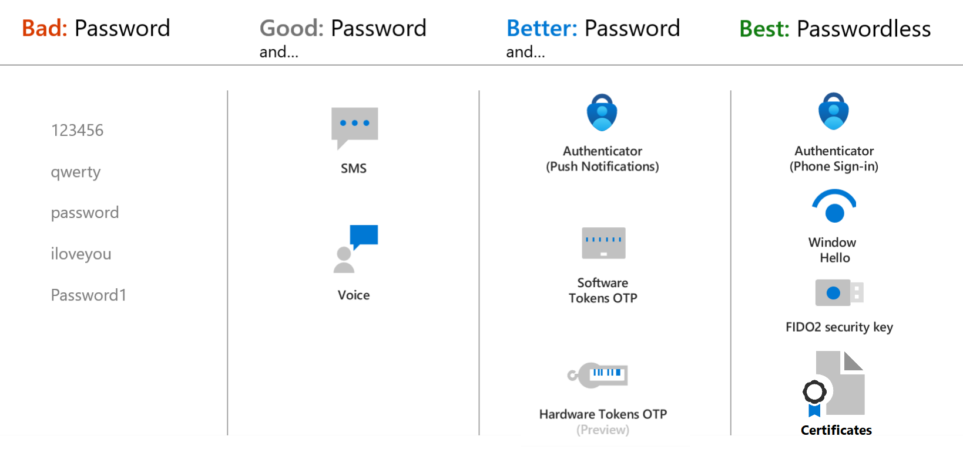
Authentifizierungs-Methoden
Aus: https://learn.microsoft.com/de-de/entra/identity/authentication/concept-authentication-methods
Notes:
Microsoft empfiehlt kennwortlose Authentifizierungsmethoden wie Windows Hello, Passkeys (FIDO2) und die Microsoft Authenticator-App, weil sie die sicherste Umgebung für Anmeldungen bieten. Obwohl sich ein Benutzer mit anderen gängigen Methoden wie „Benutzername“ und „Kennwort“ anmelden kann, sollten Kennwörter durch sicherere Authentifizierungsmethoden ersetzt werden.

Slide 7
Entra
… der neue Name für Azure Active Directory

Slide 8

Azure‘s - Passwortlose Optionen
Windows Hello for Business
Microsoft Authenticator
Passkeys (FIDO2)
Zertifikat basierende Authentifizierung

Slide 9
Windows Hello for Business
Benutzer melden sich mit biometrischen Daten oder einer PIN anstelle eines herkömmlichen Kennworts bei ihren Windows-Geräten an
Vorteile
Erweiterter Schutz vor Diebstahl der Anmeldeinformationen
Umgeht Pishing und Brut-Force Attacken
Einfach und bequem (nur PIN benötigt)
Notes:
Windows Hello for Business eignet sich ideal für Information-Worker, die über einen eigenen Windows-PC verfügen. Die biometrischen und PIN-basierten Anmeldeinformationen sind direkt mit dem PC des Benutzers verknüpft, wodurch verhindert wird, dass jemand anderes als der Eigentümer Zugriff erhält. Mit PKI-Integration (Public Key-Infrastruktur) und integrierter Unterstützung für einmaliges Anmelden (Single Sign-On, SSO) bietet Windows Hello for Business eine praktische Methode für den nahtlosen Zugriff auf Unternehmensressourcen lokal und in der Cloud

Slide 10
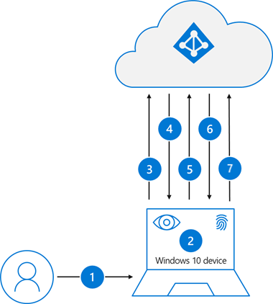
Windows Hello - Anmeldung
Quelle: https://learn.microsoft.com/de-de/entra/identity/authentication/concept-authentication-passwordless
Notes:
Ein Benutzer meldet sich bei Windows mit biometrischer Geste oder PIN an. Die Geste entsperrt den privaten Schlüssel von Windows Hello for Business, und die Daten werden an den Security Support Provider für Cloudauthentifizierung gesendet, auch als Cloudauthentifizierungsanbieter bezeichnet.
Der Cloudauthentifizierungsanbieter fordert eine Nonce (eine beliebige Zufallszahl, die nur einmal verwendet werden kann) von Microsoft Entra ID an.
Microsoft Entra ID gibt eine Nonce zurück, die 5 Minuten lang gültig ist.
Der Cloudauthentifizierungsanbieter signiert die Nonce mit dem privaten Schlüssel der Benutzerin/des Benutzers und gibt die signierte Nonce an Microsoft Entra ID zurück.
Microsoft Entra ID überprüft die signierte Nonce, indem der Dienst den sicher registrierten öffentlichen Schlüssel des Benutzers mit der Nonce-Signatur abgleicht. Microsoft Entra ID überprüft die Signatur und dann die zurückgegebene signierte Nonce. Nach der Überprüfung der Nonce erstellt Microsoft Entra ID ein primäres Aktualisierungstoken (Primary Refresh Token, PRT) mit Sitzungsschlüssel, das mit dem Transportschlüssel des Geräts verschlüsselt ist, und gibt es an den Cloudauthentifizierungsanbieter zurück.
Der Cloud-AP-Anbieter erhält das verschlüsselte PRT mit Sitzungsschlüssel. Der Cloud-AP-Anbieter entschlüsselt mithilfe des privaten Transportschlüssels des Geräts den Sitzungsschlüssel und schützt den Sitzungsschlüssel mit dem Trusted Platform Module (TPM) des Geräts.
Der Cloudauthentifizierungsanbieter gibt als Antwort an Windows zurück, dass die Authentifizierung erfolgreich war. Benutzer und Benutzerinnen können nun sowohl auf Windows-Anwendungen als auch auf Cloudanwendungen und lokale Anwendungen zugreifen, ohne sich erneut authentifizieren zu müssen (SSO).

Slide 11
Authenticator
Smartphones als kennwortlose Authentifizierungsmethode
Die Authenticator-App als komfortable MFA-Option zum Kennwort
Die Authenticator-App als kennwortlose Option
Benutzer erhalten eine Benachrichtigung am Smartphone
Bestätigung unter Verwendung ihrer biometrischen Daten (Berührung oder Gesicht) oder PIN bestätigen.

Slide 12
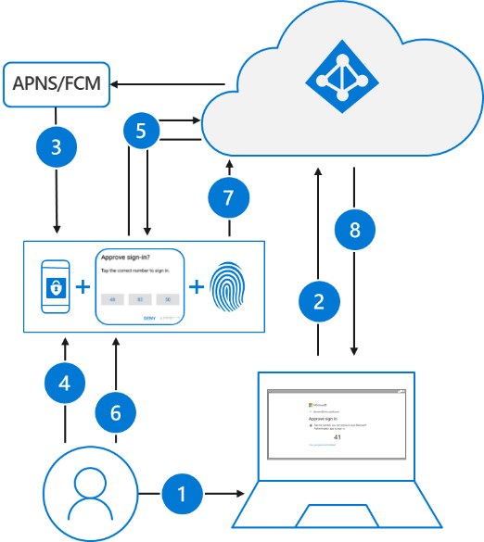
Authenticator - Anmeldung
Quelle: https://learn.microsoft.com/de-de/entra/identity/authentication/concept-authentication-passwordless
Notes:
Das Grundprinzip der kennwortlosen Authentifizierung mit der Authenticator-App ist dasselbe wie bei Windows Hello for Business. Sie ist etwas komplizierter, da die*der Benutzer*in identifiziert werden muss, damit Microsoft Entra ID die verwendete Version der Authenticator-App herausfinden kann:
Der Benutzer gibt seinen Benutzernamen ein.
Microsoft Entra ID erkennt, dass die*der Benutzer*in über sichere Anmeldeinformationen verfügt, und startet den Strong Credential-Flow (Ablauf für sichere Anmeldeinformationen).
Über den Apple Push Notification Service (APNS) bei iOS-Geräten bzw. Firebase Cloud Messaging (FCM) bei Android-Geräten wird eine Benachrichtigung an die App gesendet.
Der Benutzer erhält die Pushbenachrichtigung und öffnet die App.
Die App ruft Microsoft Entra ID auf und erhält eine Proof-of-Presence-Abfrage sowie eine Nonce.
Der Benutzer beantwortet die Abfrage durch Eingabe von biometrischen Daten oder einer PIN, um den privaten Schlüssel zu entsperren.
Die Nonce wird mit dem privaten Schlüssel signiert und an Microsoft Entra ID zurückgesendet.
Microsoft Entra ID überprüft den öffentlichen/privaten Schlüssel und gibt ein Token zurück.

Slide 13
Passkeys (FIDO2)
FIDO-Allianz (Fast Identity Online)
Sicherheitsschlüssel sind Pishing-Resistent
Anmeldung via externen Sicherheitsschlüssel oder im Gerät integrierten Plattformschlüssel
FIDO2-Sicherheitsschlüssel sind in der Regel USB-Devices
Gut anwendbar, wenn Smartphone nicht als 2ter Faktor möglich
Notes:
Die FIDO-Allianz (Fast IDentity Online) fördert offene Standards für die Authentifizierung und trägt zur Reduzierung der Verwendung von Kennwörtern als Authentifizierungsmethode bei. FIDO2 ist der aktuelle Standard, der den Webauthentifizierungsstandard (WebAuthn) beinhaltet.

Slide 14
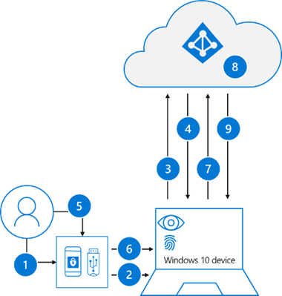
Fido Anmeldung
Quelle: https://learn.microsoft.com/de-de/entra/identity/authentication/concept-authentication-passwordless
Notes:
Der Benutzer steckt den FIDO2-Sicherheitsschlüssel in seinen Computer.
Windows erkennt den FIDO2-Sicherheitsschlüssel.
Windows sendet eine Authentifizierungsanforderung.
Microsoft Entra ID sendet eine Nonce zurück.
Der Benutzer führt eine Geste aus, um den privaten Schlüssel freizuschalten, der in der sicheren Enclave des FIDO2-Sicherheitsschlüssels gespeichert ist.
Der FIDO2-Sicherheitsschlüssel signiert die Nonce mit dem privaten Schlüssel.
Die Anforderung des primären Aktualisierungstokens (PRT) mit signierter Nonce wird an Microsoft Entra ID gesendet.
Microsoft Entra ID überprüft die signierte Nonce mit dem öffentlichen FIDO2-Schlüssel.
Microsoft Entra ID gibt das PRT zurück, um den Zugriff auf lokale Ressourcen zu ermöglichen.

Slide 15
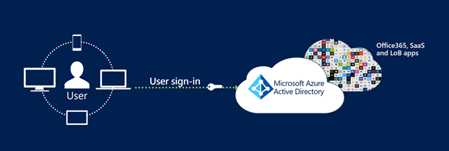
Zertifikate - (Certificate-Based Authentication, CBA)
Bei der Anmeldung wird ein ein X.509 Zertifikat angefordert
Vorteile
Pishing resistent
Benutzerfreundlich
Einfaches bereitstellen
sicher

Slide 16

OATH - Token
OATH TOTP (Time-based One Time Password) ist ein offener Standard
Gibt an wie wie Einmalkennwortcodes (One-Time Password, OTP) generiert werden
OATH TOTP kann entweder mit Hardware oder Software generiert werden
OATH HOTP wird in Entra ID nicht unterstützt

Slide 17
OATH - Softwaretoken
Anwendung wie z.B. Authenticator App
Entra ID generiert geheimen Key (Ausgangswert)
Key wird in App eingegeben
Einmalkennwort (OTP) wird generiert

Slide 18
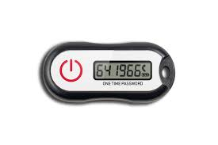
OATH - Hardwaretoken
Entra ID unterstützt OATH-TOTP SHA-1 Token
Codes werden alle 30-60 Sekunden erneuert
OATH-Hardwaretoken sind für Microsoft Entra ID P1- oder P2-Lizenz verfügbar.
Notes:
OATH TOTP-Hardwaretoken sind in der Regel mit einem geheimen, im Token vorprogrammierten Schlüssel oder Anfangswert versehen. Diese Schlüssel müssen in Microsoft Entra ID eingegeben werden, wie in den folgenden Schritten beschrieben. Geheime Schlüssel sind auf 128 Zeichen beschränkt, was nicht mit allen Token kompatibel ist. Der geheime Schlüssel darf nur die Zeichen a-z oder A-Z und die Ziffern 2-7 enthalten und muss in Base32 codiert sein.
https://learn.microsoft.com/de-de/entra/identity/authentication/concept-authentication-oath-tokens

Slide 19
Entra Connect (Früher Azure AD Connect)
Microsoft Entra Connect ist eine lokale Anwendung
Für Hybrid-Identitäten (z.B. lokale Anmeldung/Cloud Anmeldung)
Funktionen:
Sync. Von Kennwort-Hashes für lokales AD und Entra
Passthrough-Authentifizierung – erlaubt identisches PW lokal und in Entra
Synchronisierung von Benutzern und Gruppen
Azure AD Connect V1 ist nicht mehr supported
MSFT empfiehlt Entra Cloudsynchronisierung

Slide 20
Authentifizierung – andere Optionen
Telefonoption (Sprachanruf) – nicht mehr empfohlen
Text (SMS) – nicht mehr empfohlen
Email
Alternative Anmelde-ID für diverse Accounts
Einfacher für Benutzer
Ist in Preview

Slide 21
Sicherheitstoken
Teil von Microsoft Identity Platform
Gut wenn Entra Auth. Nicht anwendbar ist
Authentifiziert Benutzer und stellt Sicherheitstoken bereit
Wir unterscheiden zwischen
Zugriffstoken
Aktualisierungstoken
ID-Token
Notes:
Zugriffstoken: Ein Zugriffstoken hat Informationen zum Benutzer und zu der Ressource, für die das Token vorgesehen ist. Die Informationen können für den Zugriff auf Web-APIs und andere geschützte Ressourcen verwendet werden. Ressourcen validieren Zugriffstoken, um den Zugriff auf eine Client-Anwendung zu gewähren. Weitere Informationen finden Sie unter Zugriffstoken in der Microsoft Identitätsplattform.
Aktualisierungstoken: Da Zugriffstoken nur für einen kurzen Zeitraum gültig sind, stellen Autorisierungsserver manchmal gleichzeitig mit dem Zugriffstoken ein Aktualisierungstoken aus. Die Clientanwendung kann dann dieses Aktualisierungstoken bei Bedarf gegen ein neues Zugriffstoken austauschen. Weitere Informationen finden Sie unter Aktualisierungstoken in der Microsoft Identitätsplattform.
ID-Token: ID-Token werden als Teil eines OpenID Connect-Flows an die Clientanwendung gesendet. Sie können zusammen mit einem Zugriffstoken oder anstelle dessen gesendet werden. Mithilfe des ID-Tokens authentifiziert der Client den Benutzer. Weitere Informationen darüber, wie die Microsoft-Identitätsplattform ID-Token ausstellt, finden Sie unter ID-Token in der Microsoft-Identitätsplattform.
https://learn.microsoft.com/de-de/entra/identity-platform/security-tokens

Slide 22
Zusammenfassung - Authentifizierung
Kennwortlos = Best Practice
Benutzername + Kennwort sollte keine ernsthafte Option sein

Slide 23

Demo

Slide 24
FAQ

